Slide 1
Retina-MATLAB project proposal
Won Gi Chung
Department of Materials Science and Engineering, Yonsei Univ.
211101

Slide 2
Suggestion
1. 특정 amplitude( 예 : 60 ㎶) 이상의 spike 발생 시 counting이 되어 firing rate을 pixel 별로 정리 가능한 코드.
- 기존 논문의 경우 firing rate을 Synapse 프로그램에서 y축이 arbitrary하게 나오는 histogram graph를 뽑은 다음에, 직접 세보면서 peri-stimulus-time-graph의 값을 정함.
- 본 코드를 사용하면 data processing 시간을 크게 단축할 수 있고 더 정확한 plotting이 가능할 것임.
2. 시간별로 firing rate의 2D mapping이 가능한 코드.
- 현재 데이터는, stimulation 직후에 발생하는 retinal response에 대한 부분만 사용했지만, 시간별로 firing rate의 2D mapping이 가능하다면, ganglion cell을 따라 response가 propagate하는 것을 plot 할 수 있을 것이라 예상함.
- 또한, firing rate 뿐만 아니라 다른 parameter들의 적용이 가능하면, 추후에 mapping을 요하는 다른 팀(organoid pressure sensor 팀 등)에도 적용하여 큰 도움이 될 것이라고 생각함.

Slide 3
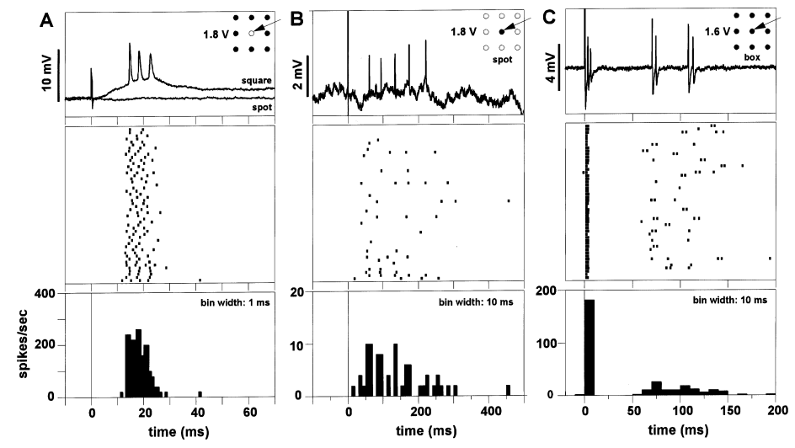
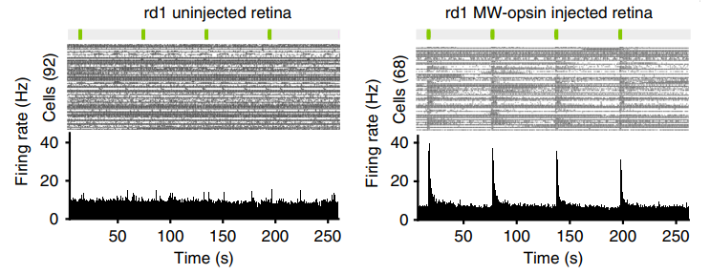
Suggestion
3. Raster plot 코드.
- Retinal response data에 raster plot을 추가 가능함.

Slide 4
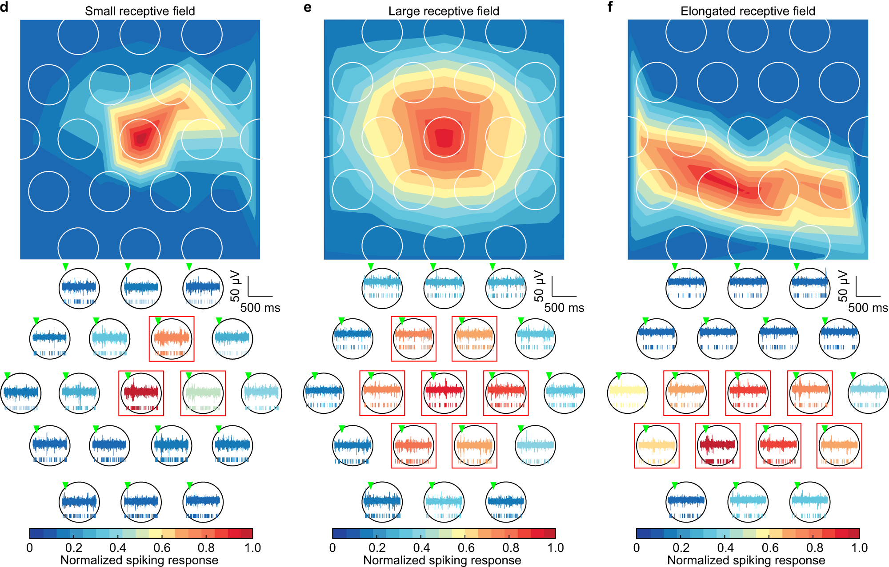
Suggestion
Communications Materials (2021) 2,28

Slide 5
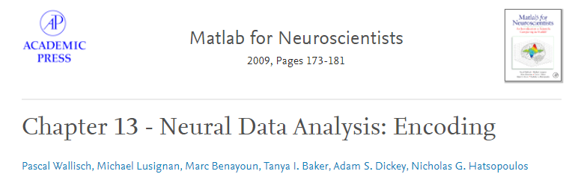
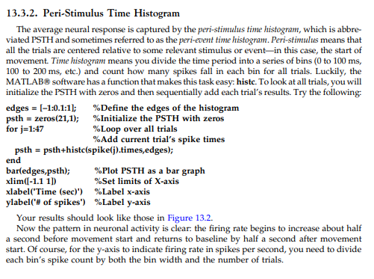
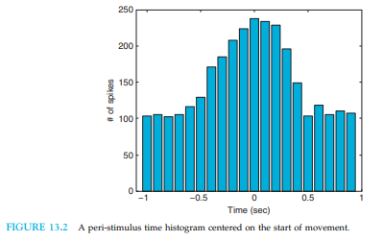
Firing rate
histc 코드를 이용하여 PSTH를 plot하는 chapter

Slide 6
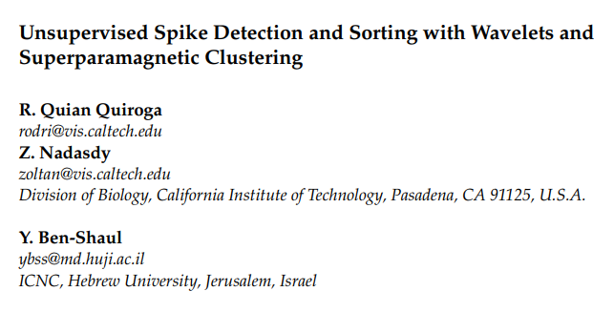
Appendix
Neural Computation (2004) 16 (8): 1661–1687.

Slide 7
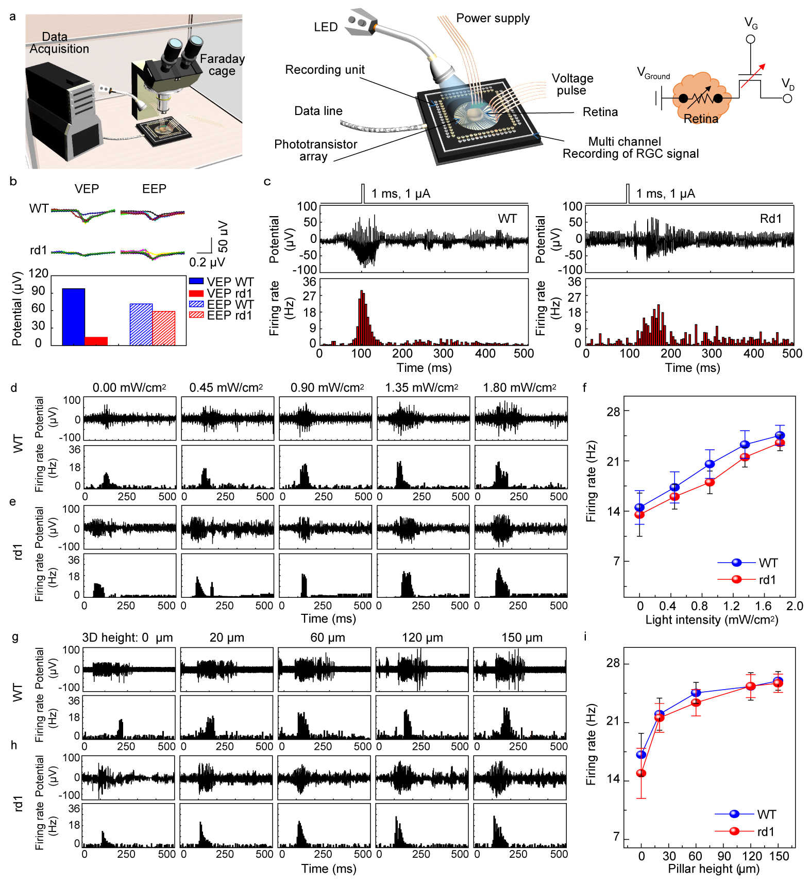
Appendix

Slide 8
Appendix

